Slide 1
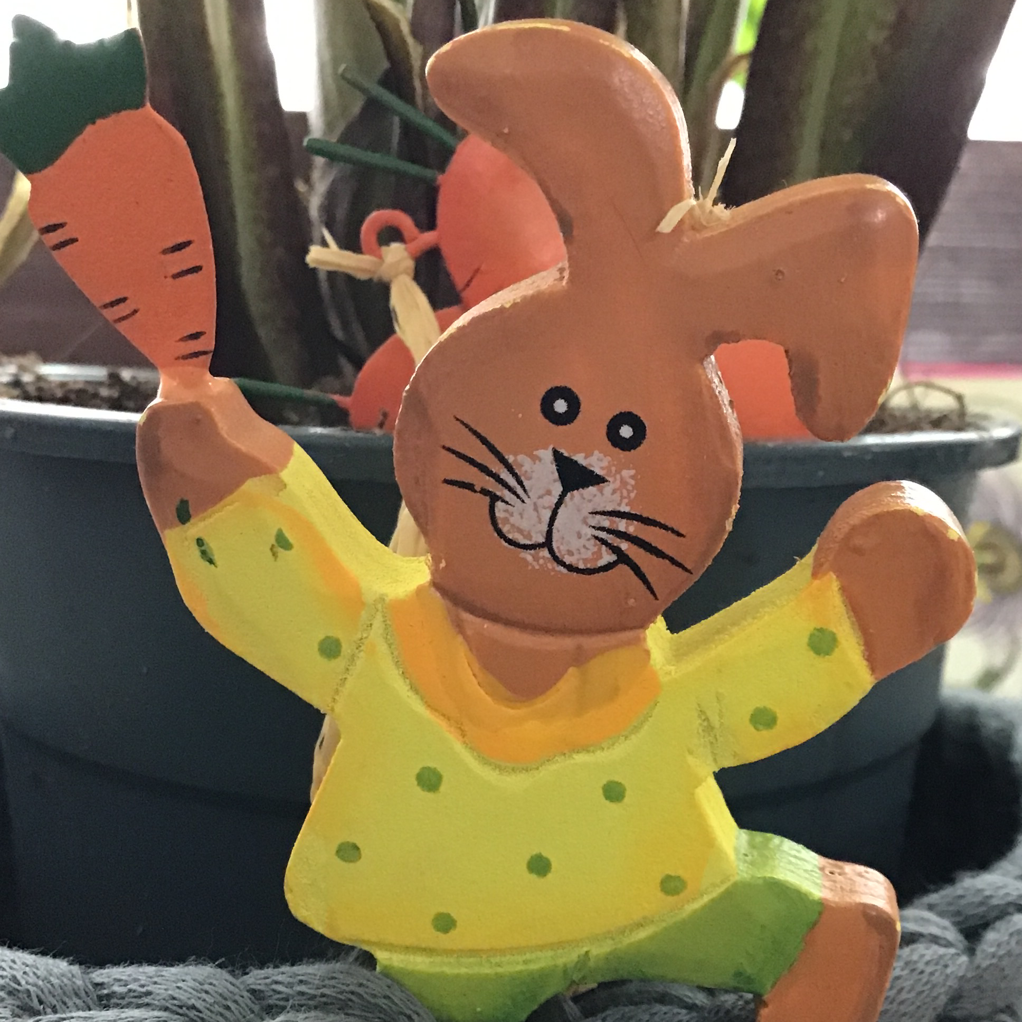
Pääsiäinen

Slide 2
Pääsiäinen - kristittyjen suurin juhla
Pääsiäinen on kirkkovuoden keskus ja huippukohta. Pääsiäisjakson aikana seurataan Jeesuksen elämän viimeisiä vaiheita ja ylösnousemusta. Pääsiäisen viettoon liittyy monta merkittävää kirkkopyhää.
https://evl.fi/kirkossa/pyhapaivat/paasiaisen-pyhat

Slide 3
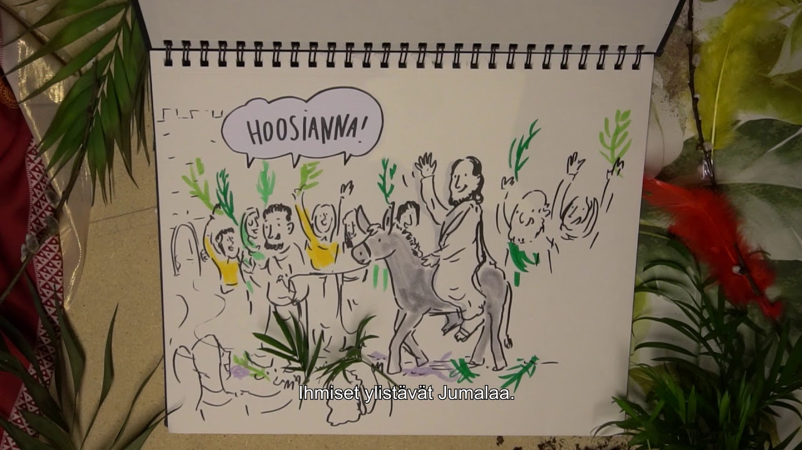
Pääsiäisen tapahtumat raamatun mukaan
https://youtu.be/90vZV4_4wIM
Palmusunnuntai
Viikkoa ennen pääsiäistä vietetään palmusunnuntaita. Jeesus saapuu Jerusalemiin aasilla ratsastaen.
Palmusunnuntain nimi viittaa palmunoksiin, joita ihmiset heittivät Jeesuksen eteen tielle.
Tähän liittyy tapa koristella kirkkoa palmunoksilla ja muilla lehvillä tai kantaa niitä kulkueissa.
Suomessa palmun sijasta koti ja kirkko koristellaan pajunoksilla. Tästä juontaa juurensa myös
virpomisperinne, jossa virvottava toivotetaan "tuoreeks, terveeks, tulevaks vuodeks".
https://evl.fi/kirkossa/pyhapaivat/paasiaisen-pyhat
https://youtu.be/90vZV4_4wIM

Slide 4
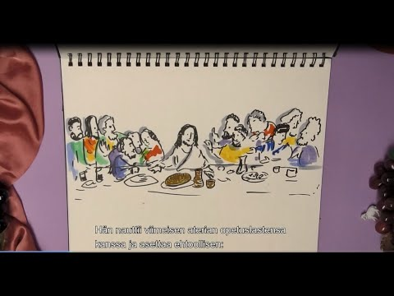

Kiirastorstai
Kiirastorstai muistellaan opetuslasten viimeistä ateriaa yhdessä Jeesuksen kanssa. Aterialle osallistuvat kaikki opetuslapset: yksi, joka luovuttaa Jeesuksen sotilaiden käsiin, yksi joka kieltää tuntevansa häntä ja pari, jotka nukkuvat, kun pitäisi valvoa. Myös me olemme osa opetuslasten joukkoa. https://evl.fi/kirkossa/pyhapaivat/paasiaisen-pyhat
https://youtu.be/uy3vDh8vfcg

Slide 5
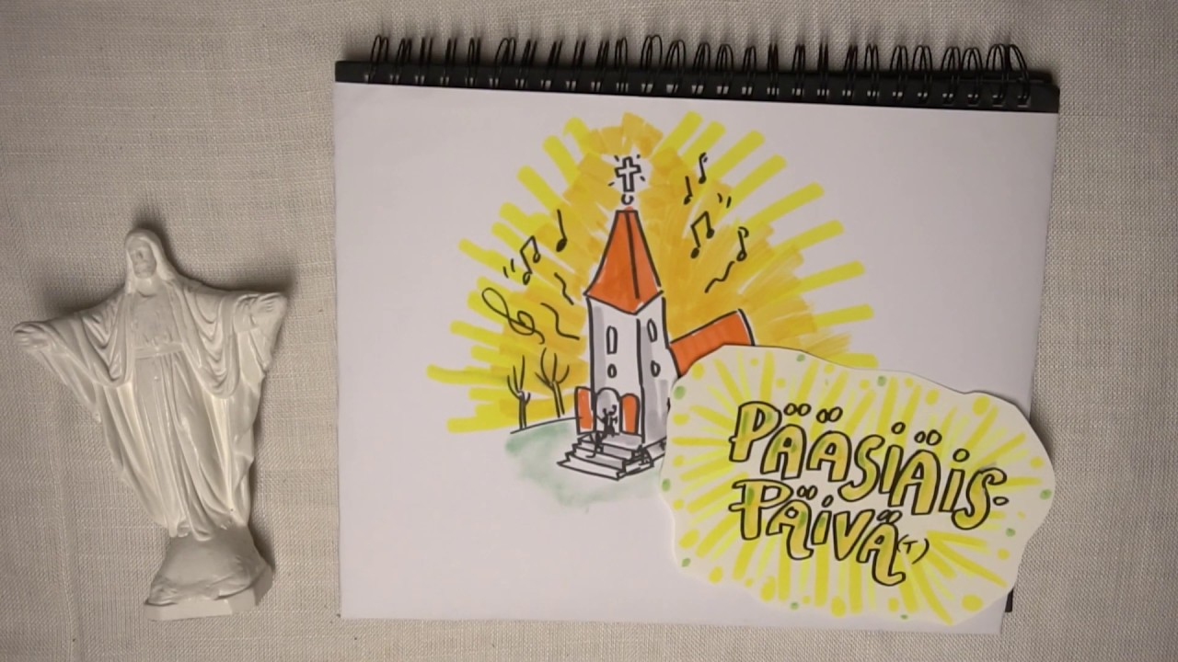
Pääsiäispäivä, sunnuntai, on Jeesuksen ylösnousemuksen juhla.
Jumala on herättänyt Jeesuksen kuolleista, elämä on voittanut kuoleman.
Toisena pääsiäispäivänä, maanantaina, muistetaan ylösnousseen Jeesuksen ilmestymistä häntä seuranneille naisille ja opetuslapsille. Jeesus on noussut kuolleista.
https://evl.fi/kirkossa/pyhapaivat/paasiaisen-pyhat
https://youtu.be/Eoz1-xmHHzU

Slide 6

YLE Triplet:
Pääsiäinen yhdistää kristillisiä ja pakanallista perinteitä
Katso video linkistä
https://areena.yle.fi/1-4393875?utm_medium=social&utm_campaign=areena-ios-share

Slide 7
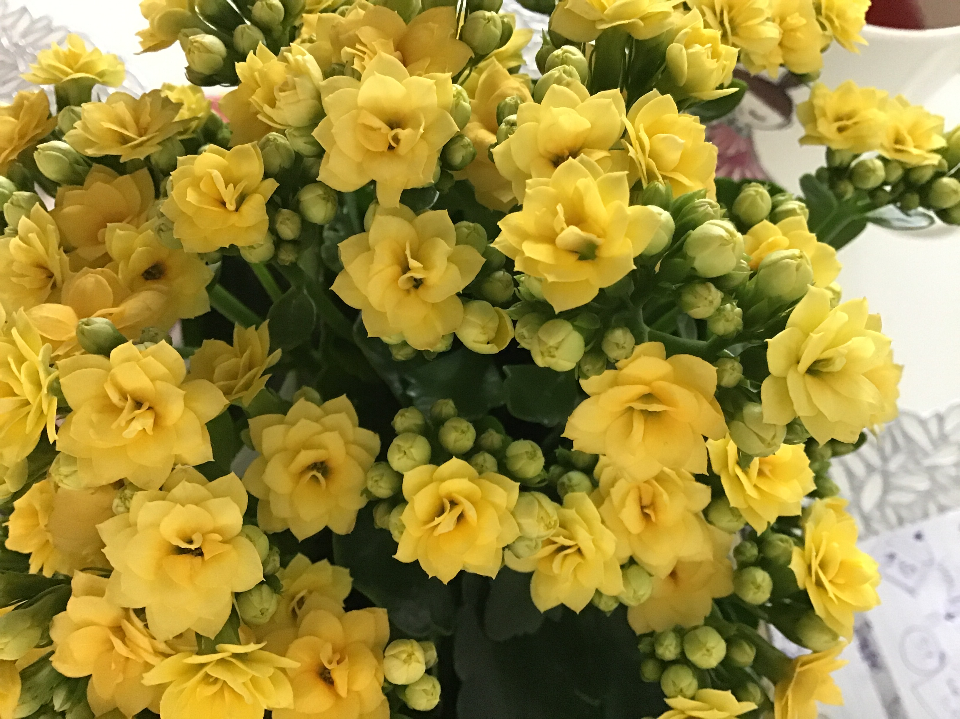
Pääsiäinen kansanperinteessä

Slide 8
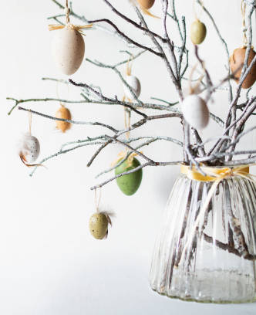

Palmusunnuntai
Suomessa pajunoksat ovat korvanneet palmunlehvät.
Aina virpovitsat eivät ole kuitenkaan pullistelleet niin täynnä koristeita kuin nykyään. Niitä on saatettu koristella esimerkiksi muutamalla karamellipaperilla ja sanomalehdillä.
Virpomisperinne on peräisin itäisestä Suomesta ortodoksialueilta. Oksat siunattiin jumalanpalveluksessa ja niillä lyötiin kevyesti sukulaisia sekä eläimiä.

Slide 9
Kiirastorstai
Kiirastorstaina muistellaan sitä, kun Jeesus asetti viimeisen ehtoollisen ja pesi opetuslastensa jalat.
Sen kunniaksi Suomessa käydään silloin perinteisesti ehtoollisella.
Kansanperinteen mukaan kiira on paha, joka karkotetaan pihapiiristä.
Vanhat muorit saattoivat kerätä kelkkoihinsa kaikenlaisia rautaisia esineitä.
Kelkkaa perässään vetäen he kiersivät koko talon ja pellot. Näin kiira saatiin karkotettua.
Kiirastorstaina ei saanut kehrätä, punoa lankaa tai kiertää köyttä.
Jos kuitenkin näin erehtyi tekemään, kuoleman joskus sattuessa kohdalle olivat kivut kovat.
* Toisen uskomuksen mukaan pyörivä liikkeen teko kiirastorstaina sai kotieläimet sairastumaan pyörötautiin.

Slide 10
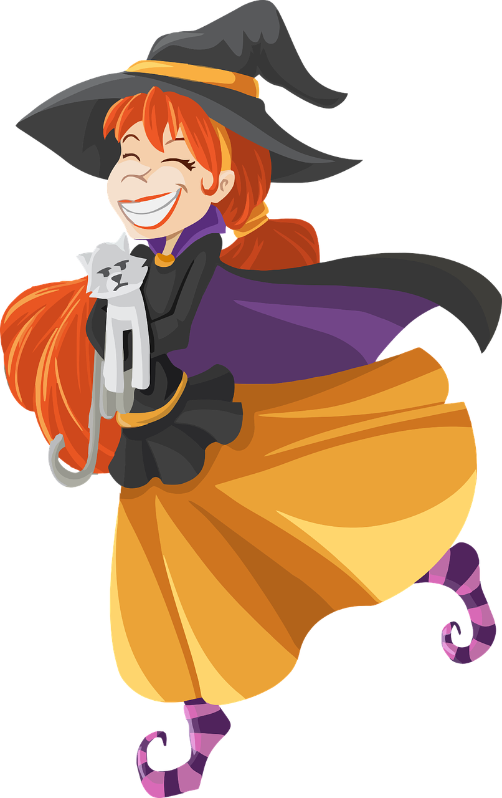
Pitkäperjantai
Pitkänäperjantaina noidat lähtivät liikkeelle
Pitkäperjantaina muistellaan Jeesuksen ristiinnaulitsemista ja kuolemaa.
Kansanperinteessäkin päivällä oli hyvin negatiivinen sävy: noidat lähtivät silloin liikkeelle.
Noitia saattoi nähdä sellaisen rakennuksen katolta, joka on muutettu kolmeen kertaan.
Myös tienristeykset olivat otollisia paikkoja.

Slide 11
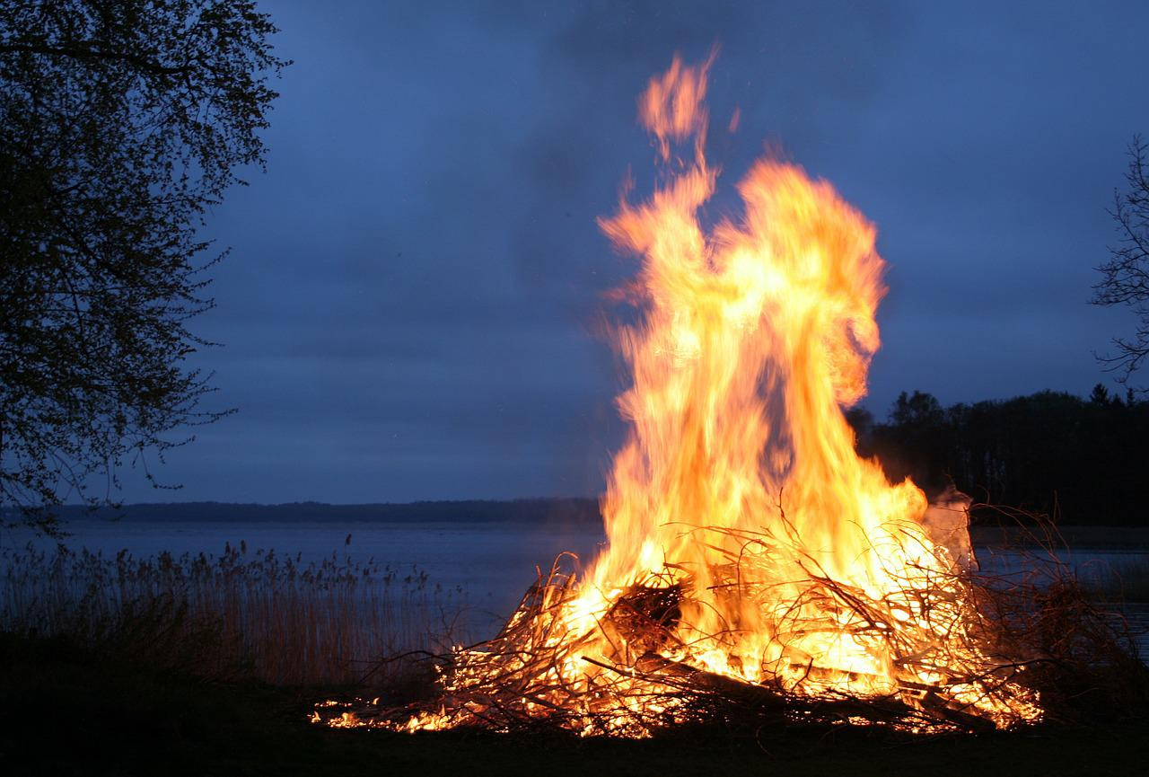
Noidat olivat liikkeellä aina lauantain päivännousuun saakka. Sen jälkeen kuitenkin aurinko karkotti ne.
torjuttiin pahoja henkiä. Kokkoja poltti etenkin nuoriso, joka yhden kokon sammuttua juoksi seuraavan luo.
LANKALAUANTAINA
Lauantaina on ollut perinteisesti tapana pestä talvella kehrätyt langat. Siitä tulee nimitys lankalauantai.
Samana päivänä voitiin polttaa myös pääsiäiskokkoja. Niillä torjuttiin pahoja henkiä. Kokkoja poltti etenkin nuoriso, joka yhden kokon sammuttua juoksi seuraavan luo.
.

Slide 12
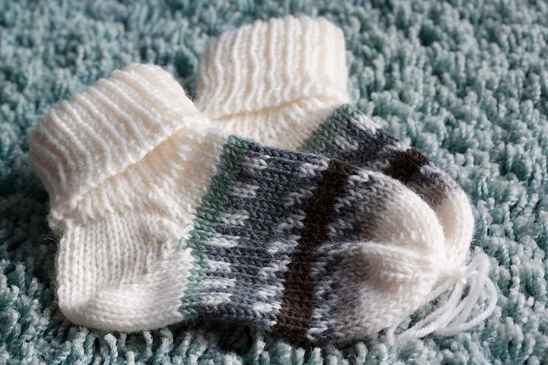
Pääsiäisyönä ei nukuta lainkaan tai herätään jo varhain. Aamulla laitetaan päälle uusia vaatteita ja lähdetään katsomaan nousevaa aurinkoa, joka tanssii. Auringon uskottaan riemuitsevan Jeesuksen ylösnousemuksesta.
Kansanperinteessä pääsiäinen on ollut riemun juhla, joka näkyi myös syömisessä ja hauskanpidossa. Keskiyöllä voitiin mennä soittamaan naapurin ikkunan alle kelloa, sillä ensimmäisenä kelloa soittanut sai myös ensimmäisenä kesätyöt tehdyksi.
Sukkasunnuntai viittaa siihen, että riehakkaassa ilonpidossa sukatkin lentävät pois. Nimeä on joskus käytetty myös palmusunnuntaista, jolloin kuljetaan hiljaa sukkasillaan.
https://www.kirkkojakaupunki.fi/-/kansanperinteessa-hiljainen-viikko-oli-pelon-ja-noituuden-aik-1

Slide 13
Mikä on pääsiäinen? Mitä pääsiäisenä tehdään?
Pupu ja tipu kertovat.
https://youtu.be/oAf7skPVyHo

Slide 14

Nyt tehdään!
SANOMALEHTI
Tehkää sanomalehti, jossa ulkomaan uutiset pohjautuvat raamatun pääsiäiskertomukseen.
Kotimaan uutiset pohjautuvat kansanperinteen mukaisiin uskomuksiin.
Miettikää sanomalehden rakennetta. Mitä muuta sanomalehdestä löytyy kuin uutisia?
Jakakaa tehtävät ja aloittajaa!
Käytettävät ohjelmat esim. Pages, Keynote

Slide 15
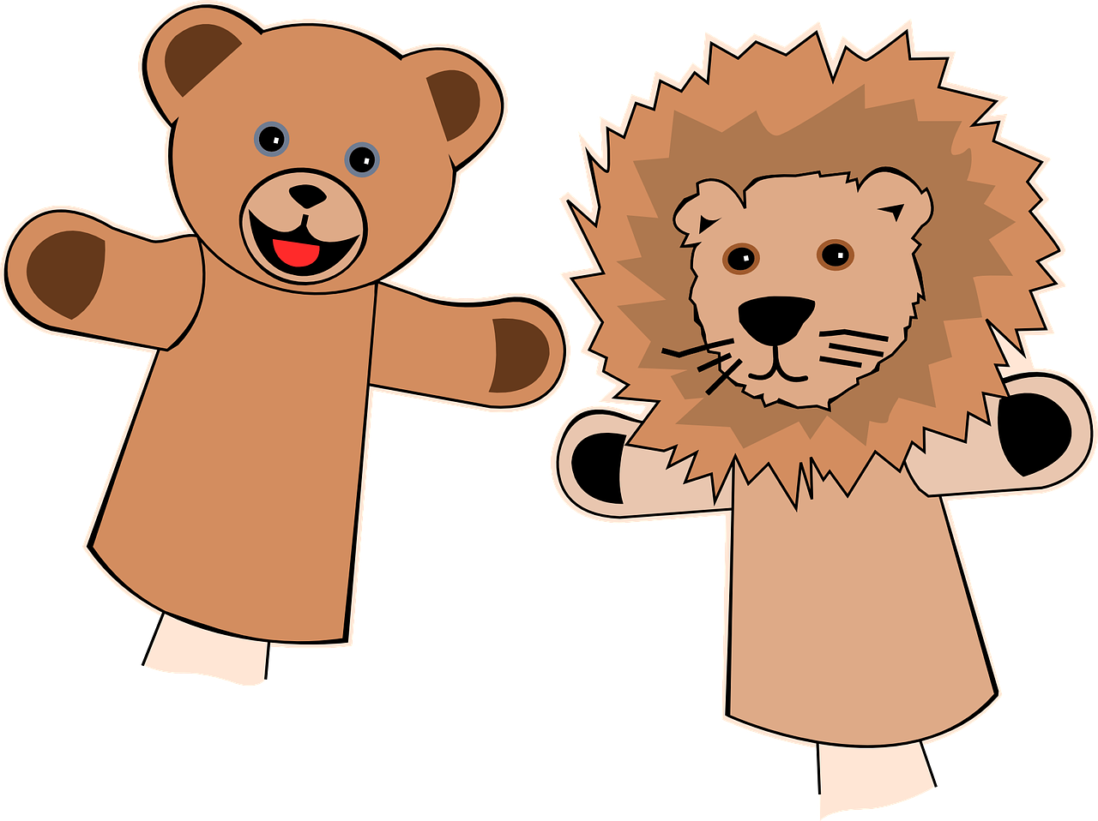
Tai sitten näin
Keppinukketeatteri
Tehkää ryhmät.
Valitkaa aihe. Pääsiäinen joko raamatun kertomuksen tai kansanperinteen näkökulmasta.
Valmistakaa käsikirjoitus ja keppinuket.
Harjoitelkaa ja kuvatkaa esityksenne.
Lisätkää esitykseen musiikkia.
Käytettävät ohjelmat esim.:iiMovie, Garageband

Slide 16
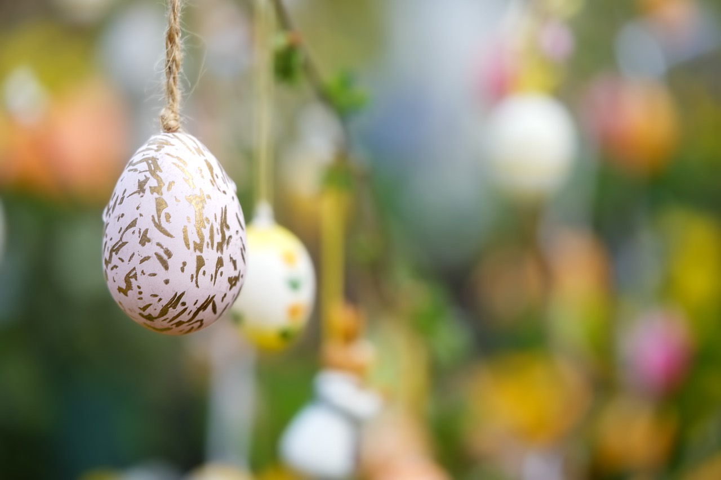
Tai ehkäpä näin
Haastattele isovanhempiasi, vanhempiasi, kummeja tms. aikuista
Kysy, miten hän vietti pääsiäistä lapsena. Millaisia muistoja hänellä on.
Tee muistiinpanoja.
Etsi kotoa pääsiäiseen liittyviä esineitä, valokuvia jne.
Tee video tai podcast, jossa kerrot pääsiäisen vietosta.
Kerro, miten haastattelemasi aikuisen lapsuudessa pääsiäistä vietettiin ja mitkä ovat sinun perheesi pääsiäisen viettotavat.
Esittele video/podcast.

